Slide 1

Ranking de felicidad por países desde el 2015 al 2019
Pablo Marcos Parra
Curso 20/21

Slide 2
DATOS Y CONTEXTO
CONTEXTO:
“En el año 2015 se realizó un estudio en el cual se preguntaba a los habitantes de diferentes países qué nota sobre 10 darían a su felicidad”
Datos: https://www.kaggle.com/unsdsn/world-happiness
Variables: Codigo ISO, País, Posición ranking, Score.

Slide 3
OBJETIVO
Observar qué países son los más felices y cuáles son los menos felices.

Slide 4
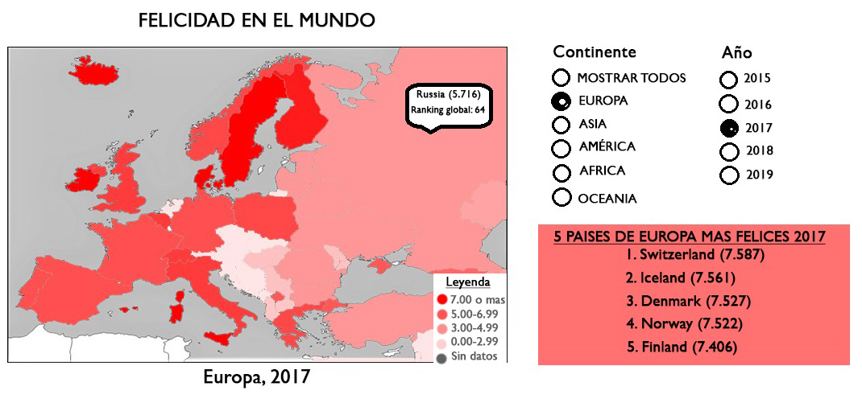
IDEA INICIAL

Slide 5
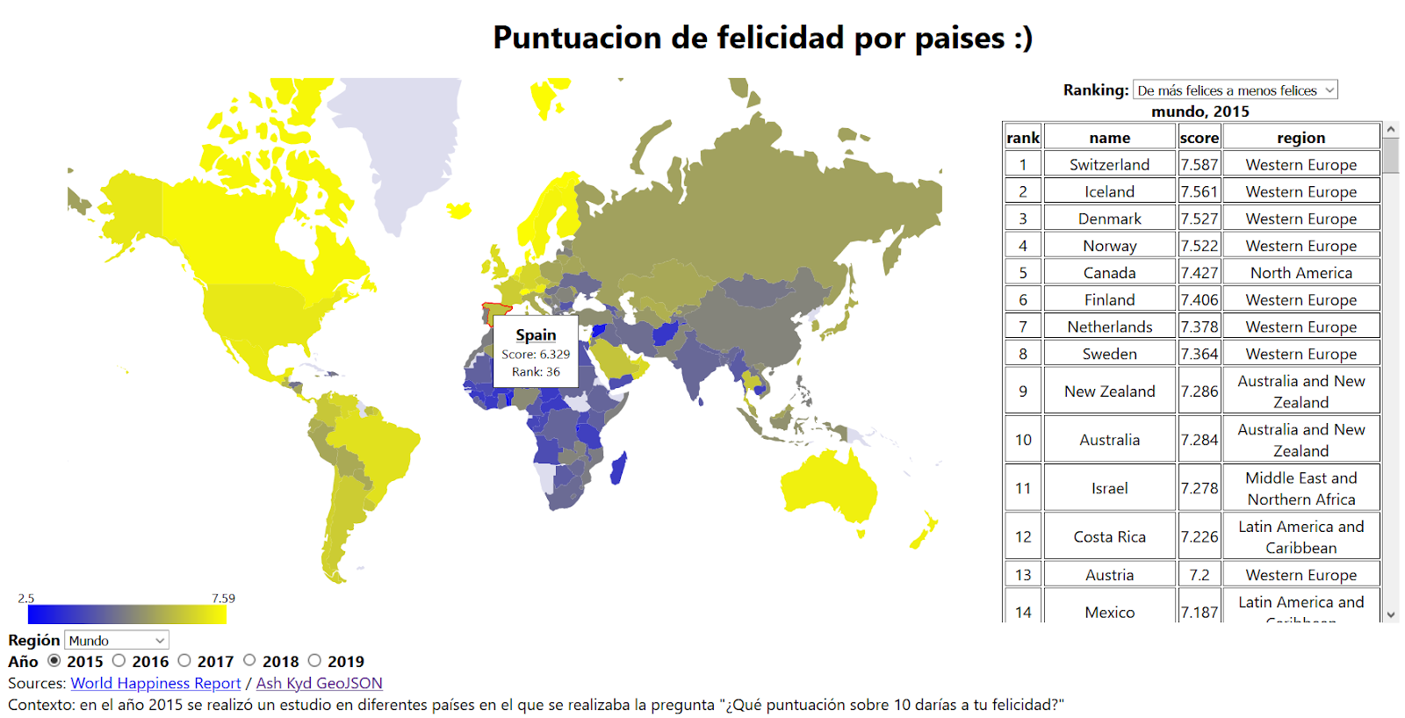
RESULTADO
https://desi_20-21.pages.gitlab.inf.uva.es/mapafelicidadmundo

Slide 6
POSIBLES MEJORAS
Al pasar el ratón por una de las filas de la tabla, que el país elegido se señale en el mapa.
Eliminar la tabla y usar en su lugar un gráfico de barras.

Slide 7
REFERENCIAS
Lectura de datos: trabajo curso 18/19 de Adrián Arroyo
Documentación de la asignatura
Documentación encontrada en la red (Stackoverflow, github…)

